Slide 1
子空间
主讲人：赵维锐
单位：武汉理工大学

Slide 2
集合的子集
定义 线性空间作为集合, 其子集如何考量？
（1）线性空间作为集合，其子集合有很多种.
（2）只关心完美的子集合！

Slide 3
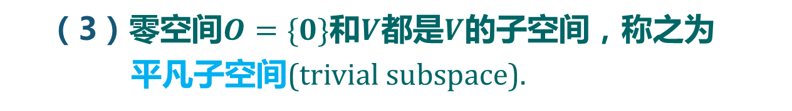
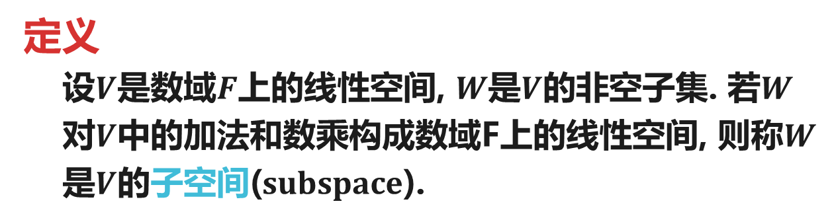
子空间的定义
定义
设$V$是数域$F$上的线性空间, $W$是$V$的非空子集. 若$W$对$V$中的加法和数乘构成数域F上的线性空间, 则称$W$是$V$的子空间(subspace).
注:（1）子空间中的两种运算是原线性空间的运算;
（2）子空间本身是线性空间;
（3）零空间$O=\{0\}$和$V$都是$V$的子空间，称之为
平凡子空间(trivial subspace).
（4）运用定义验证集合是子空间过于繁琐.

Slide 4


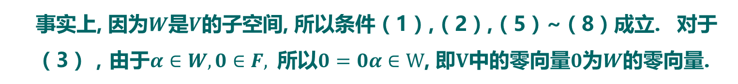
子空间的判定
定理
设$V$是数域$F$上的线性空间, $W$是$V$的非空子集.
若$W$对$V$中的加法和数乘两种运算封闭, 即
（1）$∀α,β∈W$,则有$α+β∈W$;
（2）$∀α∈W$, $k∈F$, 则有$kα∈W$,
则$W$是$V$的子空间.
证明： 只需验证线性空间定义的8条运算律成立即可.
事实上, 因为$W$是$V$的子空间, 所以条件（1）,（2）,（5）~（8）成立. 对于（3），由于$α∈W,0∈F,$ 所以$0=0α∈W$, 即$V$中的零向量$0$为$W$的零向量.

Slide 5

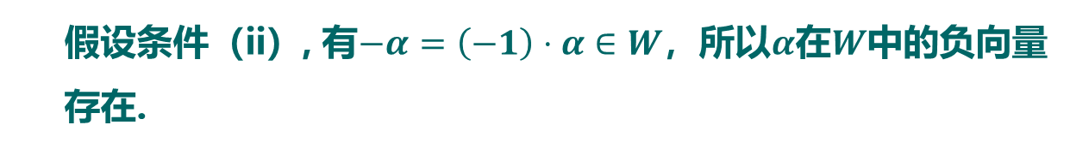
子空间的判定
定理
设$V$是数域$F$上的线性空间, $W$是$V$的非空子集.
若$W$对$V$中的加法和数乘两种运算封闭, 即
（1）$∀α,β∈W$,则有$α+β∈W$;
（2）$∀α∈W$, $k∈F$, 则有$kα∈W$,
则$W$是$V$的子空间.
对于（4），设$α∈W$. 因为$α$在$V$中的负向量为$−α$, 又根据上面
假设条件（ii）, 有$−α=\left(−1\right)⋅α∈W$，所以$α$在$W$中的负向量存在.
因此证明了$W$是线性空间, 从而是子空间.

Slide 6

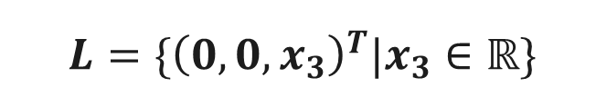




子空间的例子
例1 3维线性空间$ℝ^{3}$中子集
$$x_{3}$$
$$π=\{{\left(x_{1},x_{2},0\right)}^{T}|x_{1},x_{2}∈ℝ\}$$
是$ℝ^{3}$的子空间.
$$0$$
几何解释: 平面$x_{1}Ox_{2}$中的所有向量.
$$x_{2}$$
例2 3维线性空间$ℝ^{3}$中子集
$$x_{1}$$
$$L=\{{\left(0,0,x_{3}\right)}^{T}|x_{3}∈ℝ\}$$
是$ℝ^{3}$的子空间.
几何解释: 坐标轴$x_{3}$上的所有向量.

Slide 7


子空间的例子
例3 3维线性空间$ℝ^{3}$中子集
$$x_{3}$$
$$W=\{{\left(x_{1},x_{2},1\right)}^{T}|x_{1},x_{2}∈ℝ\}$$
.
不是$ℝ^{3}$的子空间.
$$W$$
$$0$$
几何解释: 终点在平面$W$的向量.
$$x_{2}$$
证明: 设
$$x_{1}$$
$α=\left(x_{1},x_{2},1\right)∈W$, $k=2∈ℝ$
$kα=\left({2x}_{1},{2x}_{2},2\right)∉W$, 数乘运算不封闭.
因此, $W$不是子空间.

Slide 8

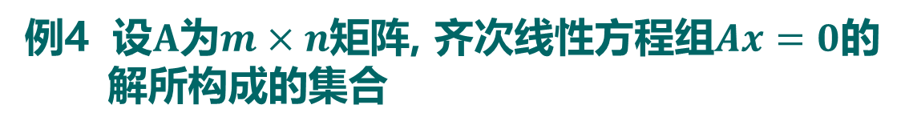
子空间的例子
例4 设$A$为$m×n$矩阵, 齐次线性方程组$Ax=0$的
解所构成的集合
$$N(A)=\{x∈ℝ^{n}|Ax=0\}$$
是$ℝ^{n}$的子空间.
证明: 设$x_{1},x_{2}∈N\left(A\right)$, $k∈ℝ$. 则$Ax_{1}=0,Ax_{2}=0.$
$$A\left(x_{1}+x_{2}\right)=Ax_{1}+Ax_{2}=0+0=0$$
$$A\left(kx_{1}\right)=kAx_{1}=0$$
这表明$x_{1}+x_{2},kx_{1}∈N(A)$, 即运算封闭.
因此, $N(A)$是$ℝ^{n}$子空间.

Slide 9
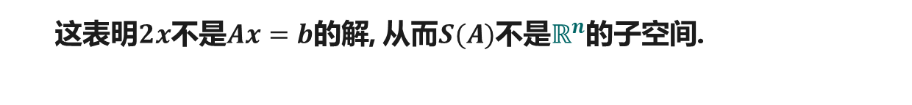

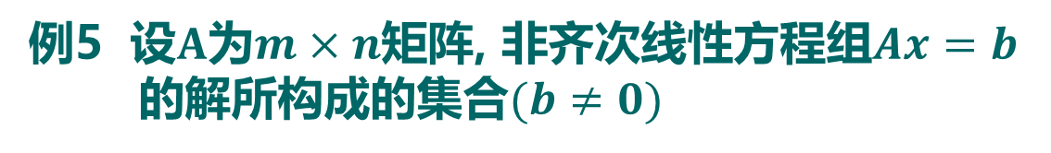
子空间的例子
例5 设$A$为$m×n$矩阵, 非齐次线性方程组$Ax=b$
的解所构成的集合$(b≠0)$
$$S(A)=\{x∈ℝ^{n}|Ax=b\}$$
不是$ℝ^{n}$的子空间.
证明: 设$x∈S\left(A\right)$, $k=2∈ℝ$. 则$Ax=b$,
$$A\left(2x\right)=2Ax=2b$$
这表明$2x$不是$Ax=b$的解, 从而$S(A)$不是$ℝ^{n}$的子空间.

Slide 10
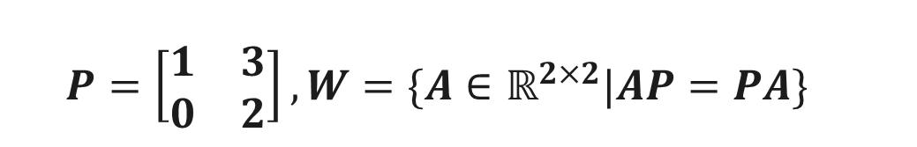
子空间的例子
例6 设
$$P=\left[\begin{matrix}1 & 3 \\ 0 & 2\end{matrix}\right],W=\{A∈ℝ^{2×2}|AP=PA\}$$
(1) 证明$W$是$ℝ^{2×2}$的子空间;
(2) 求$W$的基和维数;
(3) 求$W$中矩阵的一般形式.

Slide 11








子空间的例子
(1) 证明 设$A_{1},A_{2}∈W$, $k∈ℝ$, 则$PA_{1}=A_{1}P,PA_{2}=A_{2}P.$
$$P\left(A_{1}+A_{2}\right)=$$
$$PA_{1}+PA_{2}=A_{1}P+A_{2}P$$
$$=\left(A_{1}+A_{2}\right)P$$
$$P\left(kA_{1}\right)=$$
$$kPA_{1} ={kA}_{1}P$$
$$=\left(kA_{1}\right)P$$
即表明
$A_{1}+A_{2},kA_{1}∈W$,
从而
$W$是$ℝ^{2×2}$的子空间.

Slide 12
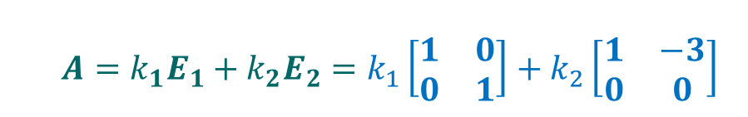


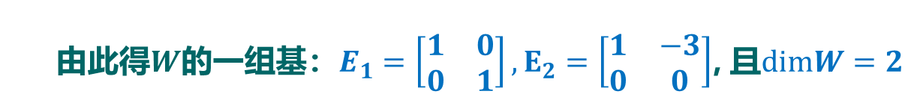

子空间的例子
(2) 解 设$A=\left[\begin{matrix}x_{1} & x_{2} \\ x_{3} & x_{4}\end{matrix}\right]∈W,$ 则由$PA=AP$得
$$\left\{\begin{aligned}x_{1}+3x_{3}=x_{1} \\ x_{2}+3x_{4}=3x_{1}+2x_{2} \\ 2x_{3}=x_{3} \\ 2x_{4}=3x_{3}+2x_{4}\end{aligned}\right.$$
化简为 $\left\{\begin{aligned}3x_{1}+x_{2}−3x_{4}=0 \\ x_{3}=0\end{aligned}\right.$
该方程组的基础解系为$ξ_{1}=\left[1,0,0,1\right],ξ_{2}=[1,−3,0,0]$
由此得$W$的一组基：$E_{1}=\left[\begin{matrix}1 & 0 \\ 0 & 1\end{matrix}\right],E_{2}=\left[\begin{matrix}1 & −3 \\ 0 & 0\end{matrix}\right]$, 且$dimW=2$
(3) 解 根据基的定义可知对于任意的$A∈W$, 有
$$A=k_{1}E_{1}+k_{2}E_{2}=k_{1}\left[\begin{matrix}1 & 0 \\ 0 & 1\end{matrix}\right]+k_{2}\left[\begin{matrix}1 & −3 \\ 0 & 0\end{matrix}\right]$$
即为$W$中矩阵的一般形式.

Slide 13
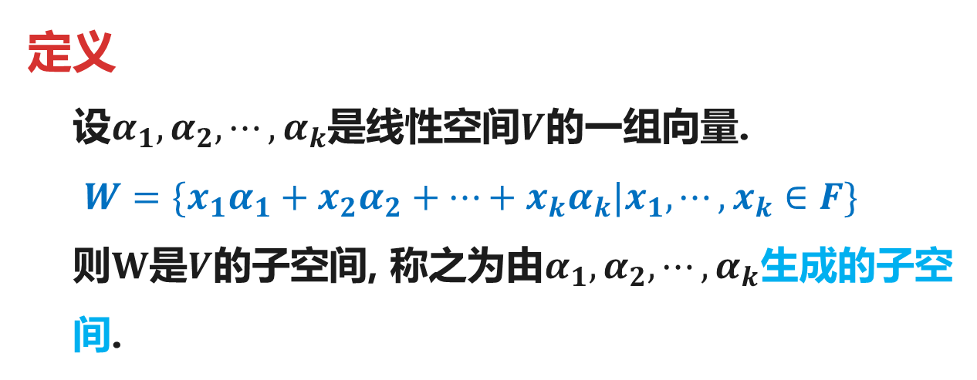
生成子空间
定义
设$α_{1},α_{2},⋯,α_{k}$是线性空间$V$的一组向量.
$$W=\{x_{1}α_{1}+x_{2}α_{2}+⋯+x_{k}α_{k}|x_{1},⋯,x_{k}∈F\}$$
则$W$是$V$的子空间, 称之为由$α_{1},α_{2},⋯,α_{k}$生成的子空间.
记为
$$W=Span\{α_{1},α_{2},⋯,α_{k}\}$$
或
$$W=L(α_{1},α_{2},⋯,α_{k})$$

Slide 14
生成子空间的例子
例7 设$ℝ^{2}$中的向量组
计算如下生成子空间：
$W_{1}=Span\left\{α_{1}\right\}$, $W_{2}=Span\{α_{2}\}$
$W_{3}=Span\left\{α_{1},α_{2}\right\},$ $W_{4}=Span\{α_{1},α_{2},α_{3},α_{4}\}$
解: 根据生成子空间的定义
$$W_{1}=\left\{x_{1}α_{1} | x_{1}∈ℝ\right\}=\{(x_{1},0)|x_{1}∈ℝ\}$$
$$W_{2}=\left\{x_{2}α_{2} | x_{2}∈ℝ\right\}=\{(0,x_{2})|x_{2}∈ℝ\}$$
$$W_{3}=\left\{x_{1}α_{1}+x_{2}α_{2} | {x_{1},x}_{2}∈ℝ\right\}=\left\{\left(x_{1},x_{2}\right) | {x_{1},x}_{2}∈ℝ\right\}=ℝ^{2}$$
$W_{4}=\left\{x_{1}α_{1}+x_{2}α_{2}+x_{3}α_{3}+x_{4}α_{4} | x_{i}∈ℝ\right\}=ℝ^{2}$ ?

Slide 15
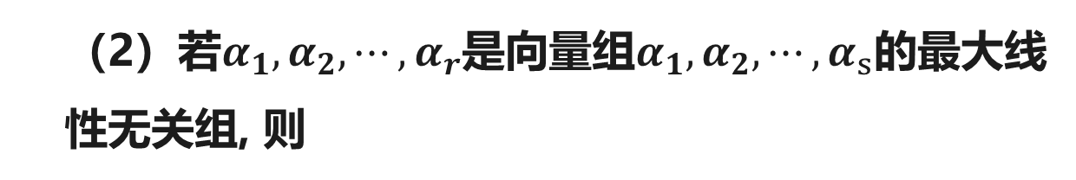
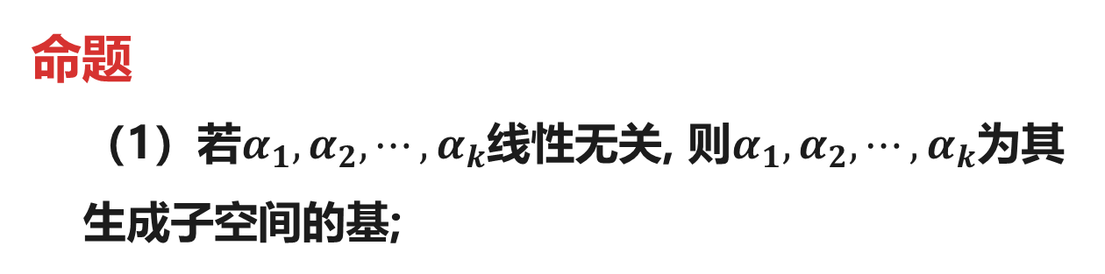
生成子空间的性质
命题
（1）若$α_{1},α_{2},⋯,α_{k}$线性无关, 则$α_{1},α_{2},⋯,α_{k}$为其生成子空间的基;
（2）若$α_{1},α_{2},⋯,α_{r}$是向量组$α_{1},α_{2},⋯,α_{s}$的最大线性无关组, 则
a. $Span\left\{α_{1},α_{2},⋯,α_{r}\right\}=Span\{α_{1},α_{2},⋯,α_{s}\}$
b. $α_{1},α_{2},⋯,α_{r}$ 是$Span\{α_{1},α_{2},⋯,α_{s}\}$的一组基.

Slide 16
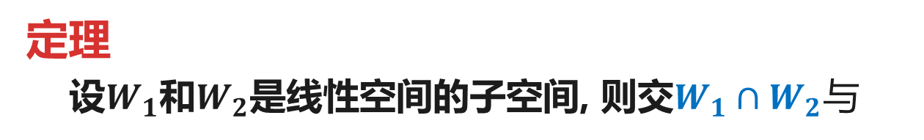
子空间的运算
定理
设$W_{1}$和$W_{2}$是线性空间的子空间, 则交$W_{1}∩W_{2}与$
和$W_{1}+W_{2}=\{α_{1}+α_{2}|α_{1}∈W_{1},α_{2}∈W_{2}\}$都是$V$的子空间.
证明: 只需要验证运算封闭即可.
设$α,β∈W_{1}∩W_{2}$. 由于$W_{1}$和$W_{2}$为子空间, 因此有
$α+β∈W_{1}∩W_{2}$, $kα∈W_{1}∩W_{2}$
故$W_{1}∩W_{2}$为子空间.
设$α=α_{1}+α_{2}$, $β=β_{1}+β_{2}$, $α_{1},β_{1}∈W_{1},α_{2},β_{2}∈W_{2}$.
于是$α+β=\left(α_{1}+β_{1}\right)+\left(α_{2}+β_{2}\right)∈W_{1}+W_{2}$.
类似可证$kα∈W_{1}+W_{2}$. 故$W_{1}+W_{2}$为子空间.

Slide 17



子空间的运算
例8 设$ℝ^{2}$中的向量组
考虑生成子空间：
$W_{1}=Span\left\{α_{1}\right\}$, $W_{2}=Span\{α_{2}\}$, $W_{3}=Span\left\{α_{1},α_{2}\right\}$
计算$W_{1}+W_{2}$, $W_{1}+W_{3}$, $W_{1}∩W_{2}$, $W_{1}∩W_{3}$.
解: $W_{1}+W_{2}=\left\{x_{1}α_{1}+x_{2}α_{2} | x_{i}∈ℝ\right\}=\left\{\left(x_{1},x_{2}\right) | x_{i}∈ℝ\right\}=ℝ^{2}$
$$W_{1}+W_{3}=W_{3}=ℝ^{2}$$
$$W_{1}∩W_{2}=\{0\}$$
$$W_{1}∩W_{3}=W_{1}$$

Slide 18



子空间的运算
思考
设$W_{1}$和$W_{2}$是线性空间的子空间, 问：
子空间的并$W_{1}∪W_{2}$是不是$V$的子空间？
例 设$ℝ^{2}$中的向量组
$W_{1}=Span\left\{α_{1}\right\}$, $W_{2}=Span\{α_{2}\}$
生成子空间：
验证$W_{1}∪W_{2}$不是子空间.
事实上, 取$α_{1}=\left(1,0\right),α_{2}=\left(0,1\right)∈W_{1}{∪W}_{2}$,
$$α_{1}+α_{2}=(1,1)∉W_{1}{∪W}_{2}$$
加法运算不封闭, 从而$W_{1}{∪W}_{2}$不是子空间.

Slide 19
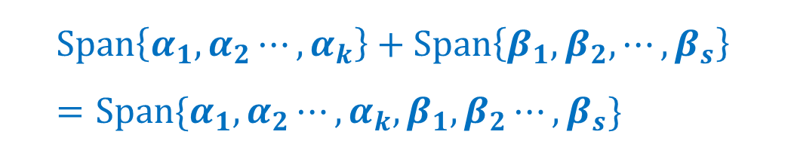

生成子空间的性质（续）
命题
（3）生成子空间的和满足
$$Span\left\{α_{1},α_{2}⋯,α_{k}\right\}+Span\left\{β_{1},β_{2},⋯,β_{s}\right\}=Span\{α_{1},α_{2}⋯,α_{k},β_{1},β_{2}⋯,β_{s}\}$$
（4）若$α_{1},α_{2},⋯,α_{n}$是线性空间$V$一组基, 则
$$V=Span\left\{α_{1},α_{2}⋯,α_{n}\right\}$$

Slide 20

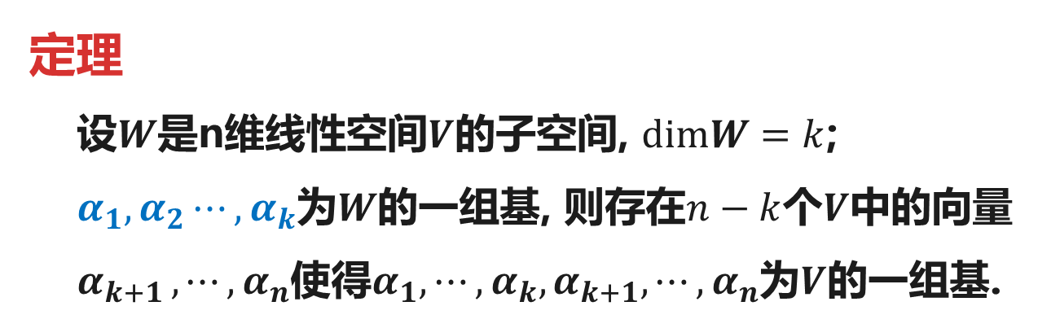



基的扩张定理
定理
设$W$是n维线性空间$V$的子空间, $dimW=k$; $α_{1},α_{2}⋯,α_{k}$为$W$的一组基, 则存在$n−k$个$V$中的向量$α_{k+1 },⋯,α_{n}$使得$α_{1},⋯,α_{k},α_{k+1},⋯,α_{n}$为$V$的一组基.
.
.
$$α_{1}$$
.
.
.
$$α_{k+1}$$
.
$$α_{k}$$
$$W$$

Slide 21
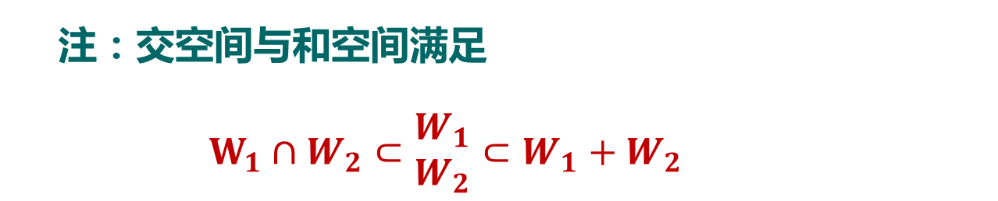

维数公式
定理
设$W_{1}$和$W_{2}$是线性空间的子空间, 则
$$dimW_{1}+dimW_{2}=dim\left(W_{1}∩W_{2}\right)+dim(W_{1}+W_{2})$$
注：交空间与和空间满足
$W_{1}∩W_{2}⊂\begin{matrix}W_{1} \\ W_{2}\end{matrix}⊂W_{1}+W_{2}$

Slide 22
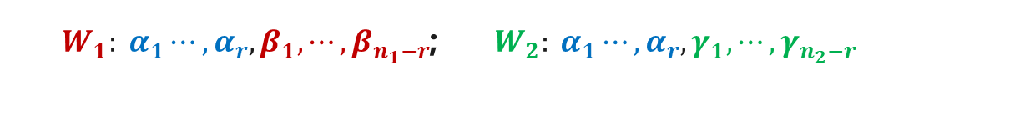
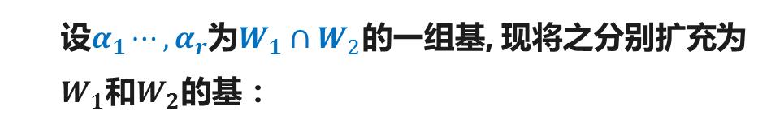
维数公式
定理
设$W_{1}$和$W_{2}$是线性空间的子空间, 则
$$dimW_{1}+dimW_{2}=dim\left(W_{1}∩W_{2}\right)+dim(W_{1}+W_{2})$$
证明梗概: 设$dim\left(W_{1}∩W_{2}\right)=r$, $dimW_{1}=n_{1},dimW_{2}=n_{2}$
设$α_{1}⋯,α_{r}$为$W_{1}∩W_{2}$的一组基, 现将之分别扩充为 $W_{1}$和$W_{2}$的基：
$W_{1}: α_{1}⋯,α_{r},β_{1},⋯,β_{n_{1}−r}$; $W_{2}: α_{1}⋯,α_{r},γ_{1},⋯,γ_{n_{2}−r}$
则
$W_{1}$+$W_{2}$=$Span\left\{α_{1}⋯,α_{r},β_{1},⋯,β_{n_{1}−r}\right\}+Span\{α_{1}⋯,α_{r},γ_{1},⋯,γ_{n_{2}−r}\}$
=$Span\left\{α_{1}⋯,α_{r},β_{1},⋯,β_{n_{1}−r},γ_{1},⋯,γ_{n_{2}−r}\right\}$

Slide 23


维数公式
定理
设$W_{1}$和$W_{2}$是线性空间的子空间, 则
$$dimW_{1}+dimW_{2}=dim\left(W_{1}∩W_{2}\right)+dim(W_{1}+W_{2})$$
证明梗概: 设$dim\left(W_{1}∩W_{2}\right)=r$, $dimW_{1}=n_{1},dimW_{2}=n_{2}$
$W_{1}$+$W_{2}$=$Span\left\{α_{1}⋯,α_{r},β_{1},⋯,β_{n_{1}−r},γ_{1},⋯,γ_{n_{2}−r}\right\}$
只需要证明
$$α_{1}⋯,α_{r},β_{1},⋯,β_{n_{1}−r},γ_{1},⋯,γ_{n_{2}−r}$$
线性无关. 从而得到
$dim\left(W_{1}+W_{2}\right)=n_{1}−r+n_{2}−r+r=n_{1}+n_{2}−r$. 即证

Slide 24
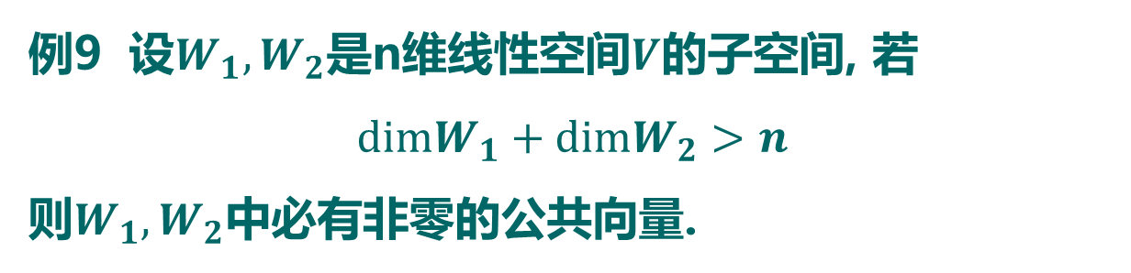
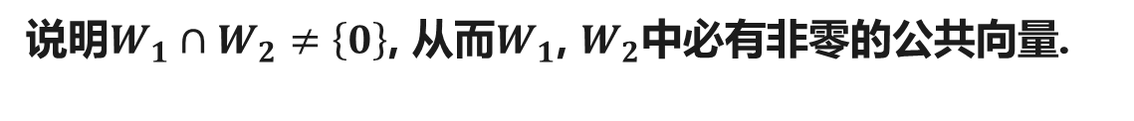
维数公式
例9 设$W_{1},W_{2}$是n维线性空间$V$的子空间, 若
$$dimW_{1}+dimW_{2}>n$$
则$W_{1},W_{2}$中必有非零的公共向量.
解: 注意$W_{1}+W_{2}⊂V$. 根据维数公式
$$dim\left(W_{1}∩W_{2}\right)=dimW_{1}+dimW_{2}−dim(W_{1}+W_{2})$$
$$≥1$$
说明$W_{1}∩W_{2}≠\left\{0\right\}$, 从而$W_{1}$, $W_{2}$中必有非零的公共向量.

Slide 25
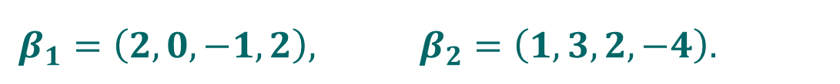
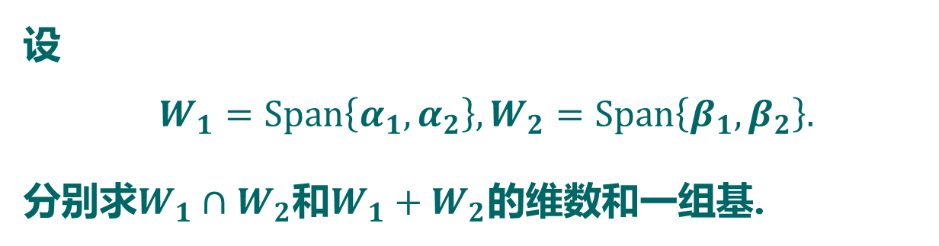
维数公式
例10 已知
$α_{1}=\left(2,5,−1,−5\right),$ $α_{2}=\left(−1,2,−2,−3\right),$
$β_{1}=\left(2,0,−1,2\right),$ $β_{2}=\left(1,3,2,−4\right).$
设
$W_{1}=Span\left\{α_{1},α_{2}\right\},W_{2}=Span\left\{β_{1},β_{2}\right\}.$
分别求$W_{1}∩W_{2}$和$W_{1}+W_{2}$的维数和一组基.

Slide 26
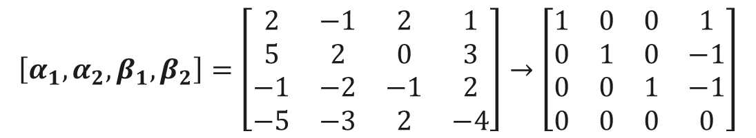

维数公式
解 因为$W_{1}+W_{2}$可以写为
$$W_{1}+W_{2}=Span\{α_{1},α_{2},β_{1},β_{2}\}$$
从而$α_{1},α_{2},β_{1},β_{2}$的一组最大线性无关组即为$W_{1}+W_{2}$的基.
$$\left[α_{1},α_{2},β_{1},β_{2}\right]=\left[\begin{matrix}2 & −1 & 2 & 1 \\ 5 & 2 & 0 & 3 \\ −1 & −2 & −1 & 2 \\ −5 & −3 & 2 & −4\end{matrix}\right]→\left[\begin{matrix}1 & 0 & 0 & 1 \\ 0 & 1 & 0 & −1 \\ 0 & 0 & 1 & −1 \\ 0 & 0 & 0 & 0\end{matrix}\right]$$
由此可知$α_{1},α_{2},β_{1}$为$α_{1},α_{2},β_{1},β_{2}$的最大无关组, 从而
$W_{1}+W_{2}$的一组基为：$α_{1},α_{2},β_{1}$
$$dim\left(W_{1}+W_{2}\right)=3$$

Slide 27
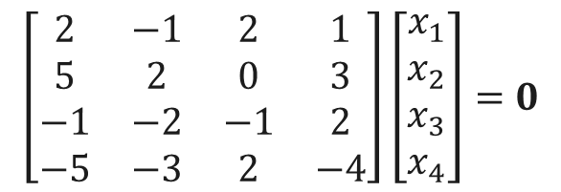



维数公式
$$W_{1}=\left\{x_{1}α_{1}+x_{2}α_{2};x_{1},x_{2}∈ℝ\right\},$$
由题
$$W_{2}=\{y_{1}β_{1}+y_{2}β_{2};y_{1},y_{2}∈ℝ\}$$
设$ξ∈W_{1}∩W_{2}$, 则$ξ$可以写为
$ξ=x_{1}α_{1}+x_{2}α_{2}$和$ξ=−x_{3}β_{1}−x_{4}β_{2}$
从而$x_{1}α_{1}+x_{2}α_{2}+x_{3}β_{1}+x_{4}β_{2}=0$, 即
$$\left[\begin{matrix}2 & −1 & 2 & 1 \\ 5 & 2 & 0 & 3 \\ −1 & −2 & −1 & 2 \\ −5 & −3 & 2 & −4\end{matrix}\right]\left[\begin{matrix}x_{1} \\ x_{2} \\ x_{3} \\ x_{4}\end{matrix}\right]=0$$
解方程组得到通解为: $\left(x_{1},x_{2},x_{3},x_{4}\right)=(−k,k,k,k)$
令$k=−1$, 则$W_{1}∩W_{2}$的一组基为：$α_{1}−α_{2}=(3,3,1,−2)$
$$dim\left(W_{1}∩W_{2}\right)=1$$

Slide 28
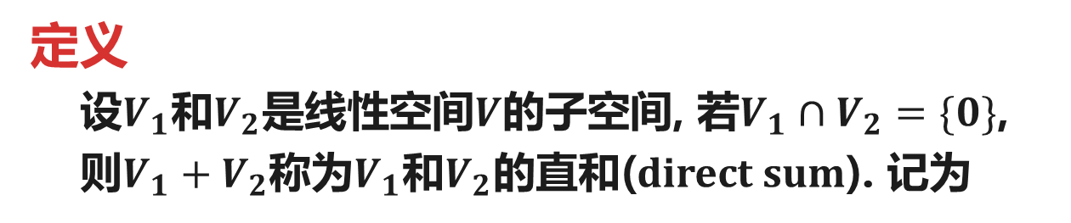
子空间的直和
定义
设$V_{1}$和$V_{2}$是线性空间$V$的子空间, 若$V_{1}∩V_{2}=\{0\}$, 则$V_{1}+V_{2}$称为$V_{1}$和$V_{2}$的直和(direct sum). 记为
$$V_{1}⨁V_{2}$$
注:（1）子空间的直和仍然是和：$V_{1}{⨁V}_{2}=V_{1}+V_{2}$
（2）“$⨁$”的含义有二：和“+”；交为零空间$O=\left\{0\right\}.$

Slide 29
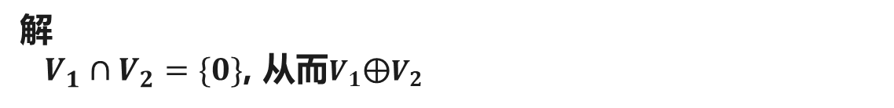
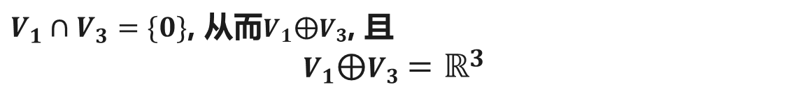
子空间的直和
例11 线性空间$ℝ^{3}$的子空间
$V_{1}=\left\{\left(x,0,0\right) | x∈ℝ\right\}$, $V_{2}=\{(0,y,0)|y∈ℝ\}$
$V_{3}=\{(0,y,z)|y,z∈ℝ\}$.
探讨$V_{1}+V_{2}$, $V_{1}+V_{3}$, $V_{2}+V_{3}$是否直和？
解
$V_{1}∩V_{2}=\{0\}$, 从而$V_{1}⨁V_{2}$
$V_{1}∩V_{3}=\{0\}$, 从而$V_{1}⨁V_{3}$, 且
$$V_{1}⨁V_{3}=ℝ^{3}$$
$V_{2}∩V_{3}=\left\{\left(0,y,0\right) | y∈ℝ\right\}≠\{0\}$, 从而$V_{2}+V_{3}$不是直和.

Slide 30

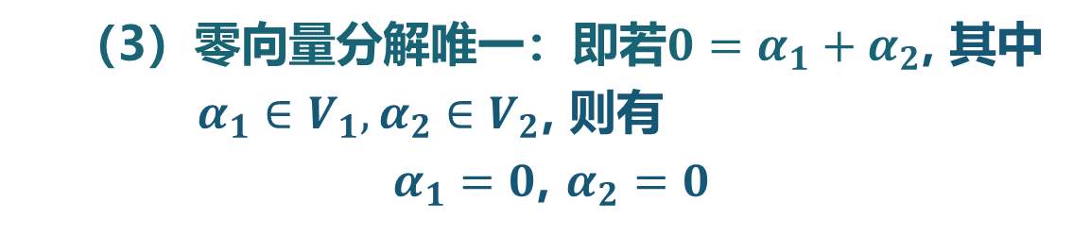
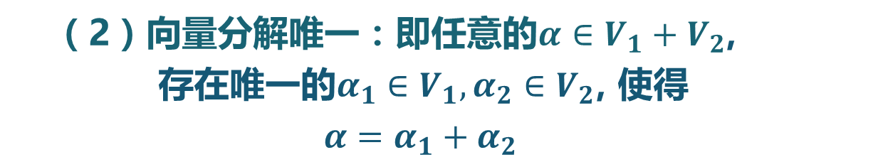
直和的判定
定理
设$V_{1}$和$V_{2}$是线性空间$V$的子空间, 则下列命题等价:
（1）$V_{1}$与$V_{2}$的和是直和;
（2）向量分解唯一：即任意的$α∈V_{1}+V_{2}$,
存在唯一的$α_{1}∈V_{1},α_{2}∈V_{2}$, 使得
$$α=α_{1}+α_{2}$$
（3）零向量分解唯一：即若$0=α_{1}+α_{2}$, 其中
$α_{1}∈V_{1},α_{2}∈V_{2}$, 则有
$α_{1}=0$, $α_{2}=0$
（4） $dim\left(V_{1}+V_{2}\right)=dimV_{1}+dimV_{2}$

Slide 31
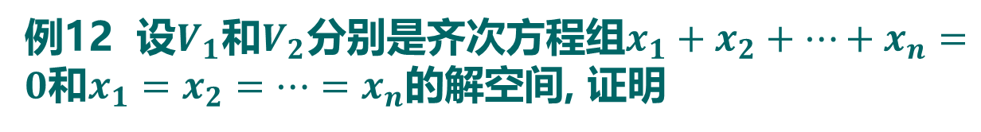
直和的判定
例12 设$V_{1}$和$V_{2}$分别是齐次方程组$x_{1}+x_{2}+⋯+x_{n}=0$和$x_{1}=x_{2}=⋯=x_{n}$的解空间, 证明
$$ℝ^{n}=V_{1}⨁V_{2}$$
证明： 因为$x_{1}+x_{2}+⋯+x_{n}=0$的一组基即为基础解系
而$x_{1}=x_{2}=⋯=x_{n}$的基为$β={\left(1,1,⋯,1\right)}^{T},$
易知$α_{1},⋯,α_{n−1},β$线性无关, 从而$ℝ^{n}=V_{1}+V_{2}$.

Slide 32

直和的判定
例13 设$V_{1}$和$V_{2}$分别是齐次方程组$x_{1}+x_{2}+⋯+x_{n}=0$和$x_{1}=x_{2}=⋯=x_{n}$的解空间, 证明
$$ℝ^{n}=V_{1}⨁V_{2}$$
证明：
另一方面, 由于$dimV_{1}=n−1, dimV_{2}=1$, 从而有
$$dimV_{1}+dimV_{2}=dim(V_{1}+V_{2})$$
因此, 根据直和的判定定理可知$V_{1}+V_{2}$是直和$V_{1}⨁V_{2}$.

Slide 33












线性空间的同构
$$α$$
$$β$$
$$σ(α)$$
$$σ(β)$$
$$kα$$
$$σ(kα)$$
$$α+β$$
$$σ(α+β)$$
$$V$$
$$W$$
$$σ$$
定义
设$V$和$W$是线性空间, 若存在双射$σ:V→W$, 满足
（i）$∀α,β∈V,σ\left(α+β\right)=σ\left(α\right)+σ(β)$
（ii）$∀α∈V,k∈F,σ\left(kα\right)=kσ\left(α\right)$
则称线性空间$V$和$W$是同构的(isomorphism).

Slide 34
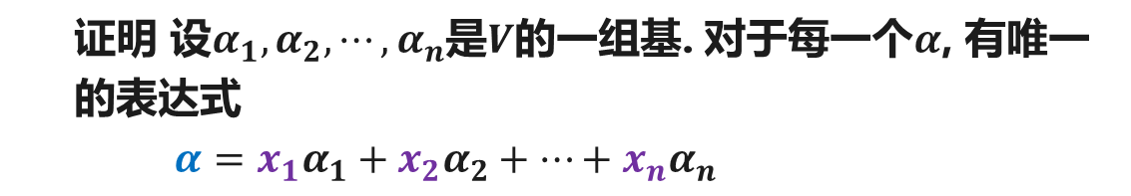

线性空间的同构
定理
数域$F$上的n维线性空间$V$同构于$F^{n}$.
证明 设$α_{1},α_{2},⋯,α_{n}$是$V$的一组基. 对于每一个$α$, 有唯一的表达式
$α=x_{1}α_{1}+x_{2}α_{2}+⋯+x_{n}α_{n}$
定义映射$σ:V→F^{n}$如下
$σ\left(α\right)={\left(x_{1},x_{2},⋯,x_{n}\right)}^{T}=X$ ($α$在基下的坐标)
因为向量与其坐标一一对应, 所以映射$σ$是双射.

Slide 35
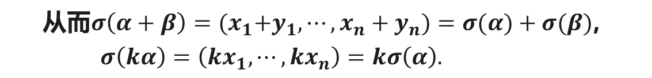
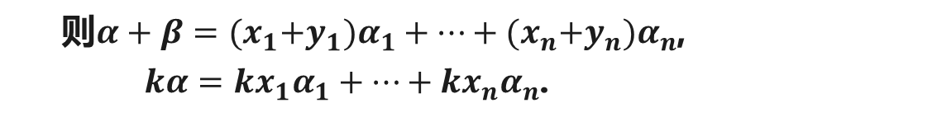
线性空间的同构
定理
数域$F$上的n维线性空间$V$同构于$F^{n}$.
设$α=x_{1}α_{1}+⋯+x_{n}α_{n}$, $β=y_{1}α_{1}+⋯+y_{n}α_{n}$.
则$α+β={(x}_{1}{+y_{1})α}_{1}+⋯+{(x}_{n}{+y_{n})α}_{n}$,
$kα={kx}_{1}α_{1}+⋯+{kx}_{n}α_{n}$.
从而$σ\left(α+β\right)={(x}_{1}+y_{1},⋯,x_{n}+y_{n})=σ(α)+σ(β)$,
$σ\left(kα\right)=\left({kx}_{1},⋯,{kx}_{n}\right)=kσ\left(α\right).$
由此证明了$σ$是同构映射, 亦即$V$和$F^{n}$是同构的.

Slide 36
线性空间的同构
性质
同构映射满足：
（1）$σ\left(α\right)=0当且仅当α=0$, $σ\left(−α\right)=−σ(α)$
（2）$σ\left(k_{1}α_{1}+⋯+k_{s}α_{s}\right)=k_{1}σ\left(α_{1}\right)+⋯+k_{s}σ(α_{s})$
（3）若$α_{1},⋯,α_{n}$是$V$的基, 则像$σ\left(α_{1}\right),⋯,σ(α_{n})$是$W$的基.
同构关系满足：
（1）自反性：$V$与其自身同构;
（2）对称性：若$V$与$W$同构, 则$W$与$V$同构;
（3）传递性：若$V$与$W$同构, $W$与$Z$同构, 则$V$与$Z$同构.

Slide 37

线性空间的同构
定理
数域$F$上线性空间同构的充要条件是它们的维数相等.

